Slide 1


Stack & Queue
이동혁
Hanyang University
Mobile & Network Intelligence Laboratory.
2020/07/14

Slide 2
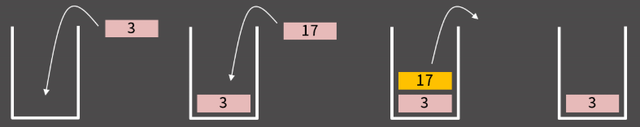
Stack
동작 방식
한쪽 끝에서만 원소를 넣거나 뺄 수 있는 자료구조
특정 위치에서만 원소를 넣거나 뺄 수 있는 제한된 구조 → Restricted Structure
FILO(First In Last Out) 방식의 자료구조
용어 정리
push : 최상단의 자료 삽입
pop : 최상단의 자료 제거
top : 최상단에 위치한 자료
<Stack 동작 방식>

Slide 3
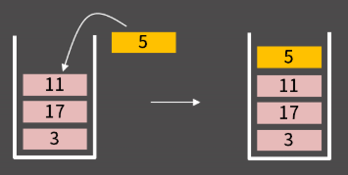
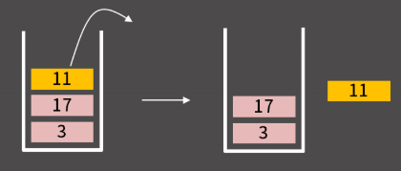
Stack
연산 시간복잡도
원소를 추가할 경우(push)
시간복잡도 O(1)
원소를 제거할 경우(pop)
동일하게 시간복잡도 O(1)
Stack의 최상단 원소를 확인 과정 또한 시간복잡도 O(1)
<push 과정>
<pop 과정>
Notes:
빅오 표기법으로 O(1)은 1번의 연산만 수행한다는 의미

Slide 4
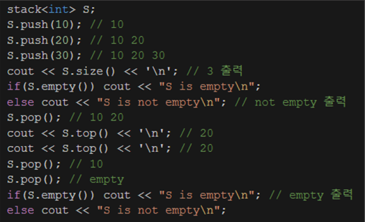
Stack
Stack 자료구조를 이용한 알고리즘 활용
DFS(Depth-First Search, 깊이 우선 탐색)
Flood Fill
다차원 배열에서 특정 영역과 연결된 영역을 찾는 알고리즘
문자열 뒤집기
Stack에 순서대로 넣은뒤 꺼내면 뒤집어진 문자열 반환
C++의 STL에서 제공하는 Stack 사용 가능
<C++ STL 사용 예제>

Slide 5
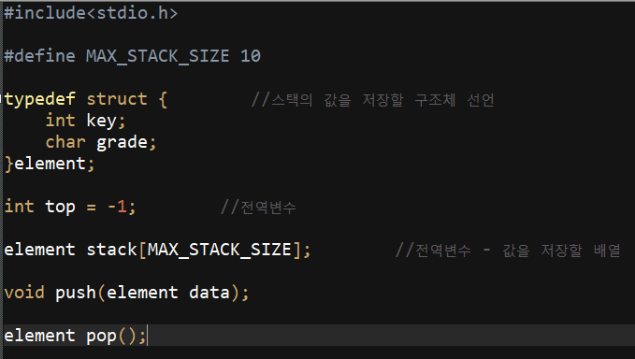
Stack
배열을 이용한 Stack 구현
C에서 구조체 선언을 통해 Stack 구현 가능
Notes:
백준 스택 문제 : https://www.acmicpc.net/problem/10828

Slide 6
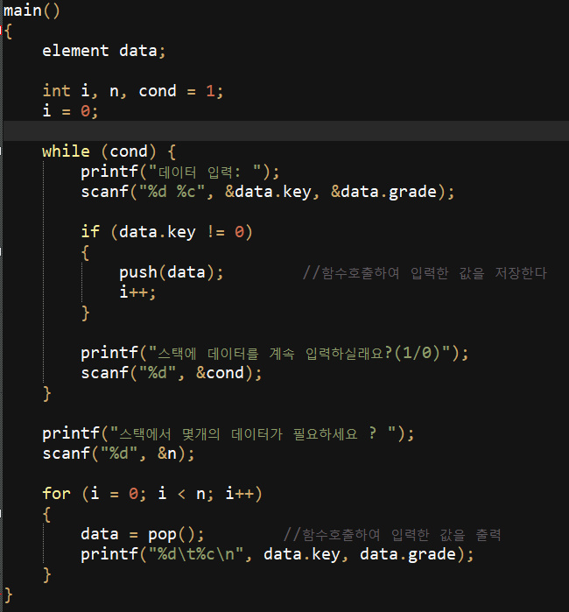
Stack
배열을 이용한 Stack 구현

Slide 7
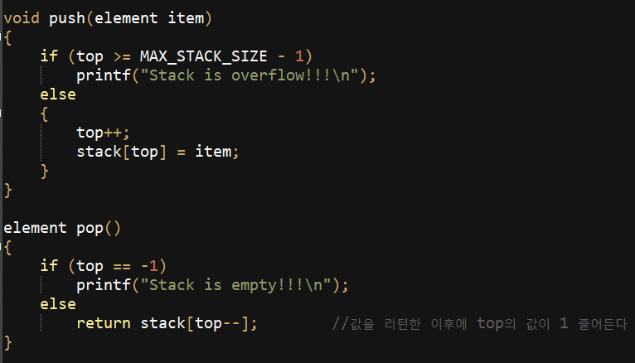
Stack
배열을 이용한 Stack 구현
push, pop을 함수로 구현
top index값 증감을 통해 Stack 관리

Slide 8
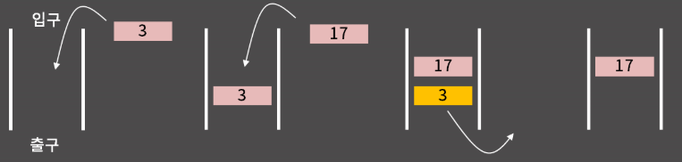
Queue
동작 방식
한쪽 끝에서 원소를 넣고 반대쪽 끝에서 원소를 뺄 수 있는 자료구조
FIFO(First In First Out) 방식의 자료구조
용어
enqueue : queue에서 자료 삽입 / front : queue에서 가자 앞에 있는 자료
dequeue : queue에서 자료 제거 / rear : queue에서 가장 뒤에 있는 자료
삽입은 rear, 제거는 front에서 수행
<Queue 동작 방식>

Slide 9
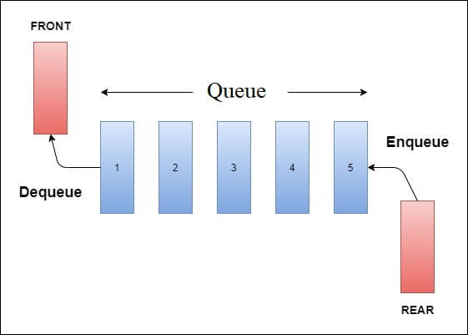
Queue
연산 시간복잡도
Queue에 원소를 추가(Enqueue) O(1)
Queue에 원소를 제거(Dequeue) O(1)
front, rear의 원소 확인 O(1)
<Queue 동작 방식>

Slide 10
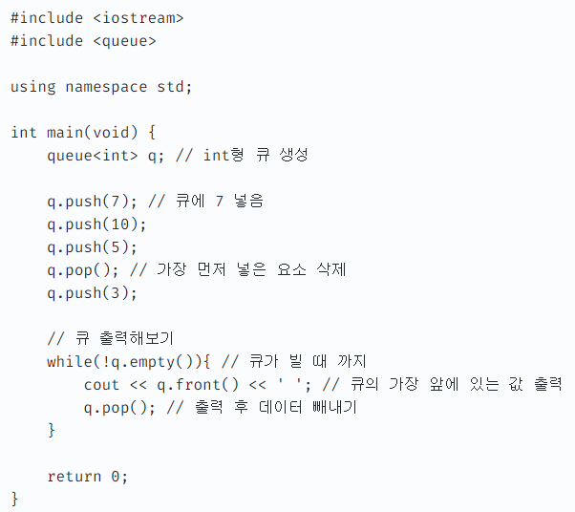
Queue
Queue 자료구조를 이용한 알고리즘 활용
BFS(Breadth-First Search, 너비 우선 탐색)
C++의 STL에서 제공하는 Queue 사용 가능
<C++ STL 사용 예제>

Slide 11
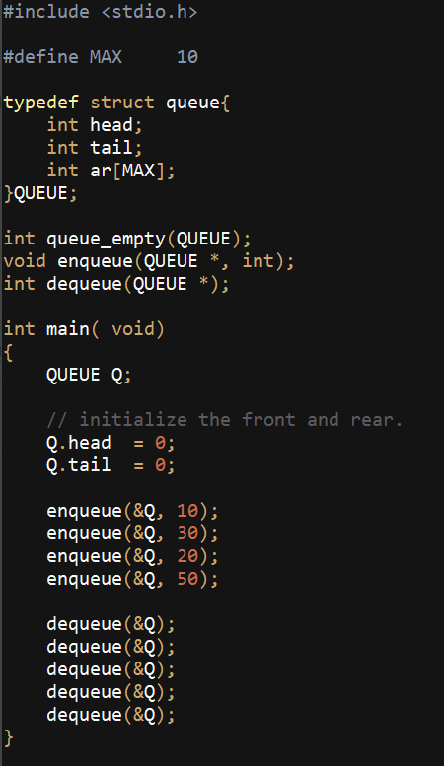
Queue
배열을 이용한 Queue 구현
C에서 구조체 선언을 통해 Queue 구현 가능
Notes:
백준 큐 문제 : https://www.acmicpc.net/problem/10845

Slide 12
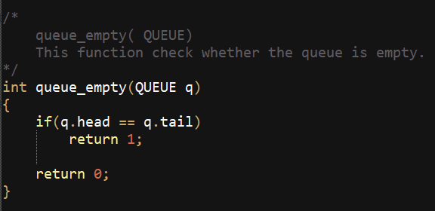
Queue
배열을 이용한 Queue 구현
queue 상태가 비었는지 확인하는 함수
dequeue 수행 시 확인

Slide 13
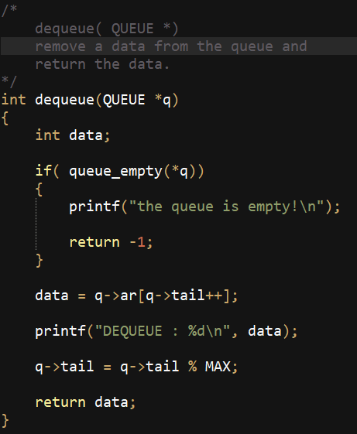
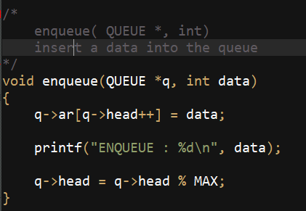
Queue
배열을 이용한 Queue 구현
enqueue와 dequeue를 함수로 구현

